Slide 1
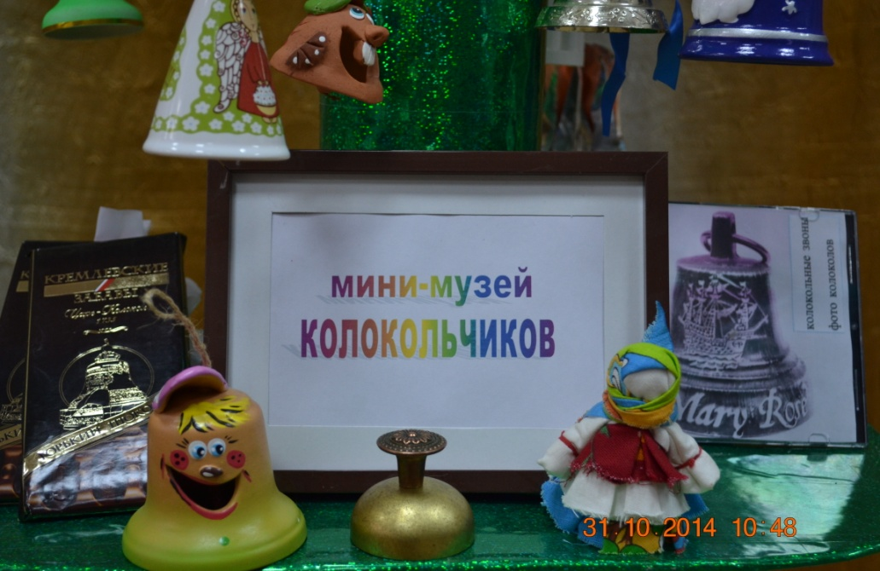
Мини – музей колокольчиков
Муниципальное бюджетное дошкольное образовательное учреждение комбинированного вида детский сад № 48 «Вишенка» г. Белгорода
Авторы
Лазарева Елена Николаевна,
Воспитатель
Чернова Ольга Викторовна, воспитатель
Notes:
тель

Slide 2
Мини-музей колокольчиков
Мини – музей не привязан к определенному месту в группе. Оригинальная конструкция позволяет свободно перемещать его. Картонная труба вмонтирована в основание из толстого ламинированного ДСП, на металлических спицах укрепленных перпендикулярно размещены экспонаты. На полочке, параллельной основанию, располагается картинный материал, аудио – материал. Венчает всю конструкцию макушечка в виде цветка колокольчика.

Slide 3
Цели и задачи
- воспитание уважительного отношения к народным традициям и исконно русским промыслам;
-приобщение детей дошкольного возраста к ценностям музыкальной культуры;
-развитие у детей художественного вкуса;
-организация мероприятий способствующих приобщению родителей детей к миру культуры;
-привлечение семей воспитанников детского сада к музыкально- творческой деятельности;
-повышение эффективности воспитательно-образовательного процесса работы с детьми.

Slide 4
История колоколов
В русском языке слово «колокол» означает «звук из круга», «круговой» голос («коло+кол»).
Нежный и чистый звук колокольчика ласкает слух человека много лет. Неизвестно где и когда появился первый колокольчик. Колокольчики бывают разной формы размера и из разных материалов:
металла, стекла и глины (керамика и фарфор).
Колокольчики - ударный инструмент. Тембр колокольчика - серебристый, нежный, звонкий. Тембр колокола - густой, насыщенный, величавый.
Колокольный звон будил жителей, напоминал о времени молитвы, звал на работу, на праздник, оповещал о пожарах, наводнениях, приближении врага, созывал народ для обсуждения важных дел.

Slide 5
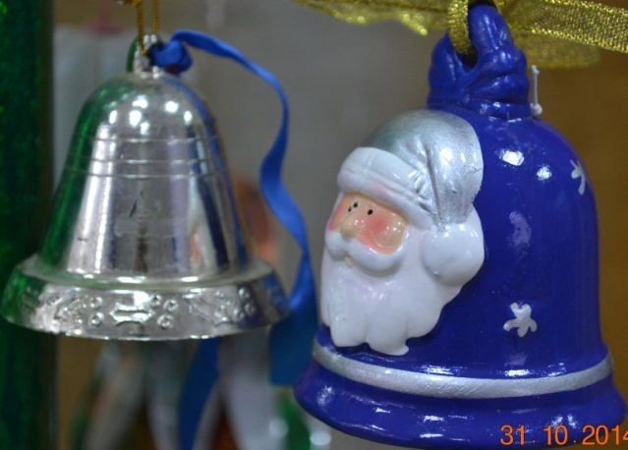
История колоколов
Колокол состоит из колпака, юбочки, языка и ушей – отверстий, за которые поднимали колокол и подвешивали его на колокольню.
Нижняя, расклешенная часть колокольчика называется юбочка. Юбку украшали затейливым орнаментом и надписями, где указывали имя мастера, место и дату изготовления, или веселой фразой (песенной строкой, поговоркой, напутствием, потешкой , загадкой).
Покупка колокольчика была радостным событием.
Веселые надписи:
«Под сим колокольчиком Валдая, мчится тройка удалая»
«Кто меня купит, тот счастлив будет».
«Кого люблю, тому дарю»
«Звоню потешаю, еду потешаю»
«Купи меня, я увеселю тебя»
«Без языка и колокол нем.»
Словосочетание «колокольный звон» обозначает: звонить - ударять, бить, производить гул, бить в колокол, трясти колокольчиком.

Slide 6
Разновидности колокольчика и использование в жизни
Поддужные ( под дугой);
Пожарные - сигнальные;
Станционные - при ж/д станциях;
Корабельные – рында;
Ямские - почтовые, курьерские;
Дверные - прикреплялись к двери для звона в прихожей;
Настольные - для вызова прислуги;
Свадебные;
Рыбацкие;
Пастушьи - (коровьи «ботала», гремки, побрякушки, гремушки, балабончики) на шее скота, для того, чтобы слышать, где корова на выпасе, для оберега от волков;
Куранты на часах (Московские на Спасской башне);
Церковные - на колокольнях;
Сувенирные.

Slide 7
конспекты занятий, сценарии, развлечения с использованием колокольчиков, статьи и фото материалы о истории колоколов и их многообразии .

Slide 8
Аудио и видео материалы
«Колокольный звон Введенской церкви»
«Русский колокольный звон», презентации,
«Белгородский карильон» и др.

Slide 9
Сувенирные колокольчики с логотипом города

Slide 10
Сувенирные колокольчики

Slide 11
Колокольчики изготовленные своими руками

Slide 12
Металлические колокольчики, бубенцы

Slide 13
Раскрась колокольчик
Разные виды колокольчиков для раскрашивания

Slide 14
Фото материалы по теме: «колокольчик»
Колокольчики – стран мира
Древнерусские колокола
Колокольчики изготовленные из различных материалов: глина, метал, дерево и др.
Колокольчики - сувениры

Slide 15
картотека подвижных, музыкальных игр с колокольчиком.

Slide 16
Материалы для творчества
Карандаши, глина, пластилин, альбомы, цветная бумага, картон, силуэты колокольчиков, заготовленные формы колокольчиков из глины.

Slide 17
Музей колокольчиков
Сегодня единственный в России «Музей колокольчиков» открыт и действует в городе Валдае.
В музее вы можете познакомиться с разнообразными колокольчиками.
Особенность его состоит в том, что эти экспонаты можно не только смотреть, но и слушать. Размещенные на трех звонницах колокола дают возможность услышать колокольный звон в исполнении музейных сотрудников, увидеть его технику и звонарные приемы, и попробовать позвонить самому.

Slide 18
Колокола и колокольчики в музыке
Колокола и колокольчики использовали многие композиторы.
В русской музыке:
Н. Римский- Корсаков
- в «Сказке о царе Салтане»
- в «Снегурочке» в сцене преследования Мизгирем Снегурочки
- в «Золотом петушке» при выходе Звездочета
- в «Псковитянке»;
П. Чайковский
- в балете «Щелкунчик» в танце «Феи Драже»(челеста);
М. Глинка
-торжественный звон в «Иване Сусанине»;
М. Мусоргский
-в сцене коронации в «Борисе Годунове» .

Slide 19
Спасибо за внимание

